Slide 1

ŠKOLA: | Gymnázium, Chomutov, Mostecká 3000, příspěvková organizace
AUTOR: | Mgr. Martina Coubalová
NÁZEV: | VY_32_INOVACE_09B_02 Essen und Trinken
TEMA: | My a svět kolem nás (německý jazyk)
ČÍSLO PROJEKTU: | CZ.1.07/1.5.00/34.0816
DATUM TVORBY: | 4. 3. 2013

Slide 2
ANOTACE
Tento materiál byl vytvořen pro žáky 1. ročníku šestiletého gymnázia přibližně na jednu vyučovací hodinu. Materiál obsahuje výklad nové slovní zásoby Jídlo a pití a je spojen s interaktivním procvičením probírané látky.
Cíl vzdělávání: Žáci používají správně novou slovní zásobu v ústních i písemných projevech.
Žáci řeší interaktivní cvičení na tabuli a digitálním perem či fixem dopisují řešení. Žáky můžeme rozdělit do skupin nebo mohou řešit jednotlivé úlohy samostatně nebo frontálně.
Materiál je určen k interaktivní výuce.

Slide 3
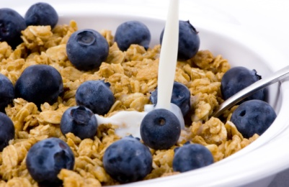

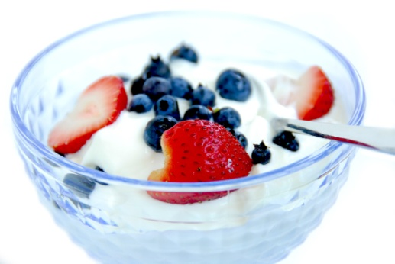
Essen und Trinken
Was isst man zum Frühstück?
Verbinde!
der Kuchen,-
das Brötchen,-
das Brot,-e
das Croissant,-s
das Spiegelei,-er
das Ei,-er
der Apfel, die Äpfel
die Wurst, die Würste
der Jogurt
der Käse,-
die Marmelade,-n
das Müsli,-
der Honig,-e
der Quark,-s

Slide 4
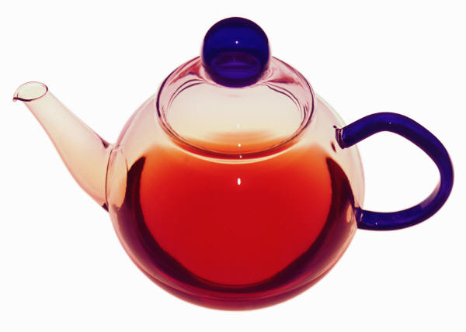
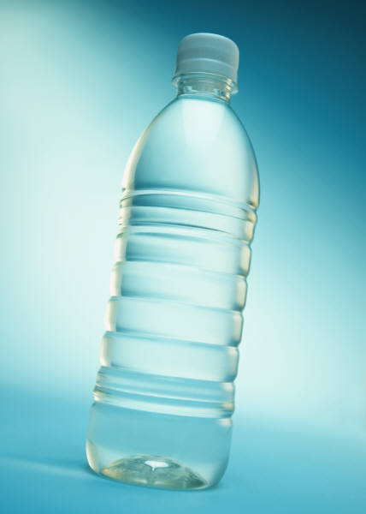
Essen und Trinken
Was trinkt man zum Frühstück? Verbinde!
Die heiße Schokolade
Die Milch
Der Kakao
Der Tee
Der Kaffee
Das Wasser
Der Orangensaft

Slide 5

Essen und Trinken
Was isst man und trinkt man?

Slide 6
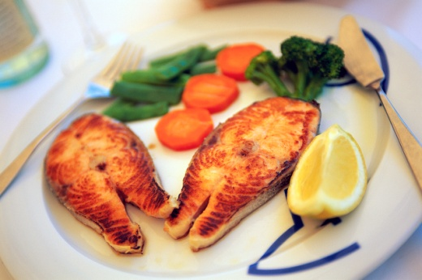
Essen und Trinken
Was isst man?

Slide 7

Essen und Trinken
Welche Obst und Gemüse kennst du?

Slide 8


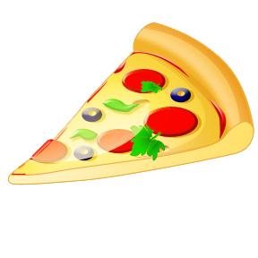
Essen und Trinken
Bilde Sätze. Zum Beispiel: Obst mag ich. Obst mag ich nicht.

Slide 9

Lisas Frühstück
Erzähle, was Lisa zum Frühstück isst.

Slide 10
Pias Frühstück
Erzähle, was Pia zum Frühstück isst.

Slide 11
Essen und Trinken
Beantworte die Fragen:
Machst du das Frühstück selbst? Wer mach dein Frühstück?
Um wie viel Uhr frühstückst du gewöhnlich?
Was isst du in der Schule?
Wann isst du zu Mittag?
Magst du Gemüse?
Isst du zu Abend? Wenn ja, dann um wie viel Uhr?
Isst du oft im Restaurant?
Wann isst du mit deiner Familie?
Was isst du viel?

Slide 12
Essen und Trinken
Was isst man zum Frühstück?
Verbinde!
der Kuchen,-
das Brötchen,-
das Brot,-e
das Croissant,-s
das Spiegelei,-er
das Ei,-er
der Apfel, die Äpfel
die Wurst, die Würste
der Jogurt
der Käse,-
die Marmelade,-n
das Müsli,-
der Honig,-e
der Quark,-s

Slide 13
Essen und Trinken
Was isst man und trinkt man?
Der Hamburger,-
Das Ketschup
Die Ketschups
Die Pizza
Die Pizzen
Die Spaghetti (Pl)
Die Pommes Frittes
Die Bratwurst
Die Bratwürste
Die Cola

Slide 14
Essen und Trinken
Was isst man?
Die Suppe
Die Suppen
Der Salat
Die Salate
Das Fleisch
Der Fisch
Die Fische
Die Kartoffel
Die Kartoffeln

Slide 15
Essen und Trinken
Welche Obst und Gemüse kennst du?
Die Kiwi
Die Kiwis
Der Apfel
Die Äpfel
Die Tomate
Die Tomaten
Die Orange
Die Orangen
Die Banane
Die Bananen

Slide 16
Zdroje
Použité obrázky jsou ze souboru Klipart – www.office.microsoft.com –
(5.2.2013)
Použitá cvičení – archiv autora
NEUNER, Gerhard a kol. deutsch.com 1. Německo: Hueber, 2008, ISBN 978-3-19-001658-7.

